Slide 1
Герои - земляки

Slide 2
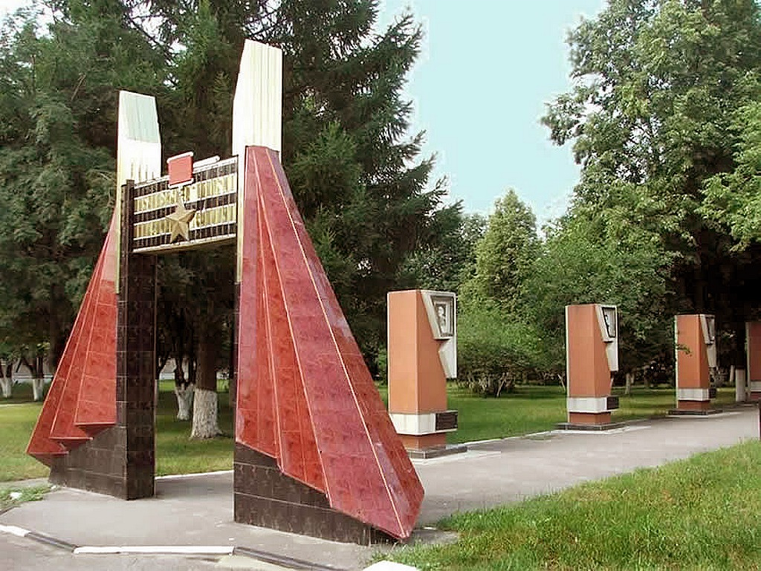

Slide 3
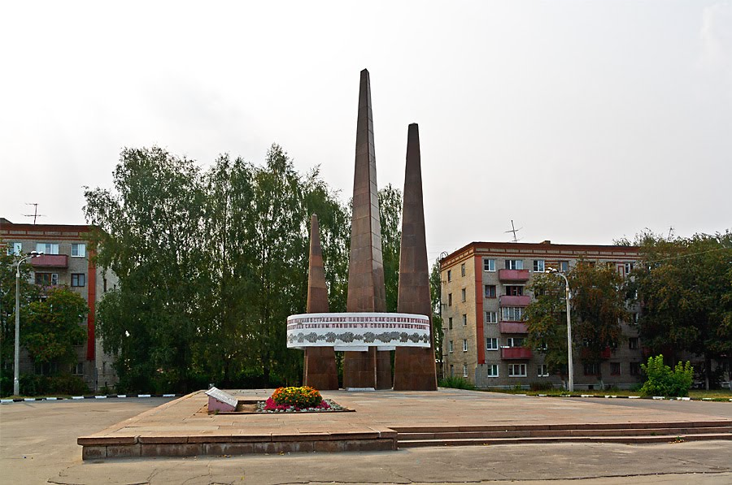
У Вечного огня
Стою у Вечного огня
С поникшей головою,
И слышу голос: «За меня
Живи ты, парень, вдвое.
Я пал в бою, чтоб мог ты жить
И щедро и богато.
И Родину свою любить,
Как я любил когда-то.
А, если статься и тебе
С врагом придётся драться,
То ты его вот так же бей,
Как я в свои семнадцать.
Будь среди дыма и огня
Его сильнее втрое,
И, если надо, как и я.
Пожертвуй сам собою».

Slide 4
Из ушедших на фронт ковровчан награждено различными орденами и медалями 3909 человек.
15 наших земляков стали Героями Советского Союза.
Вот их имена:
Генералов Алексей Петрович
Заевский Виктор Антонович
Кабанов Василий Григорьевич
Коньков Федор Герасимович
Лопатин Алексей Васильевич
Мартынов Алексей Петрович
Маштаков Павел Семенович
Носов Иван Степанович
Першутов Иван Васильевич
Прованов Григорий Васильевич
Пряхин Иван Савельевич
Ранжев Павел Константинович
Седов Леонид Сергеевич
Ястребцев Виктор Иванович
Бурматов Владимир Александрович

Slide 5
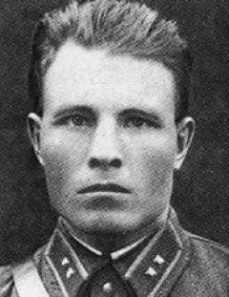
Лопатин Алексей Васильевич
Великая Отечественная война застала лейтенанта Лопатина в должности начальника пограничной заставы. Его пограничники вступили в неравный бой с немецкими фашистами рано утром 22 июня 1941 года. Используя прочные оборонительные сооружения, выгодные условия местности, бойцы оказали упорное сопротивление врагу. Когда все кругом было разрушено артиллерией и минометами противника, пограничники перешли в подвальное помещение одного из зданий заставы и продолжали сдерживать наседавшего врага.

Slide 6
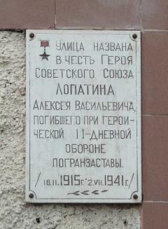
Лейтенант Лопатин лично руководил боем, умело организовывал круговую оборону, тактически грамотно использовал имеющиеся в его распоряжении силы и огневые средства.
Когда боеприпасы были уже на исходе, Лопатин приказал тяжелораненых пограничников, а также женщин и детей, находившихся на заставе, вывести из окружения, а сам с несколькими бойцами остался на заставе. 30 июня на заставе остались в живых только десять пограничников. 1 июля противник устроил подкоп и подорвал здание. При взрыве погибли все защитники заставы. Оборона заставы продолжалась 11 дней.

Slide 7
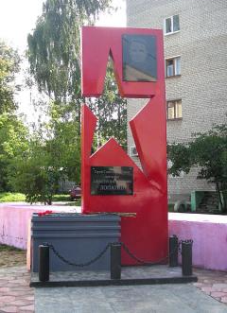
Звание Героя Советского Союза Лопатину Алексею Васильевичу присвоено посмертно 18 декабря 1957 года.
Имя героя было присвоено пограничной заставе, вставшей на охрану границы в районе, где сражались и погибли воины
13-ой заставы.
Имя отважного пограничника носит одна из улиц Коврова, на ней установлен обелиск. Имя А.В. Лопатина присвоено профессионально-техническому училищу, в котором он учился.

Slide 8
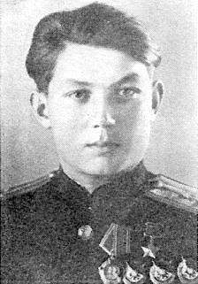
Бурматов Владимир Александрович
Родился 15 июля 1921 года в городе Ковров, ныне Владимирской области, в семье рабочего. Окончил 10 классов. Работал сменным диспетчером на заводе. С 1940 года служил в Военно - Морском Флоте.
С началом Великой Отечественной войны краснофлотец В. А. Бурматов в действующей армии. В 1942 году окончил лётную школу в Саранске. Воевал на Балтийском и Северном флотах. Дважды ранен.

Slide 9
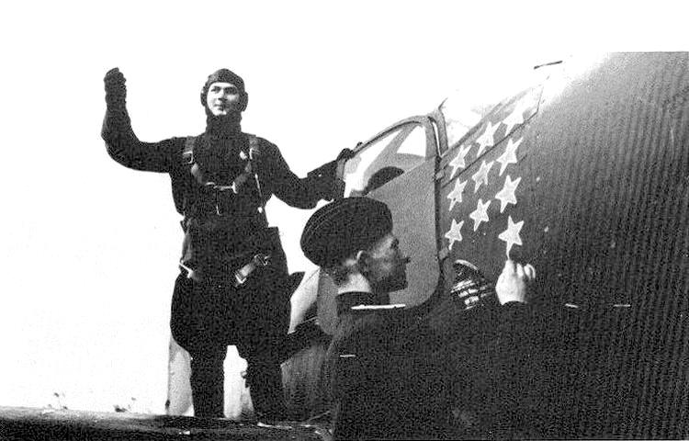
До весны 1944 года штурман 255-го истребительного авиационного полка ( 5-я минно - торпедная авиационная дивизия, ВВС Северного флота ) старший лейтенант В. А. Бурматов произвёл 191 боевой вылет, в 43 воздушных боях лично сбил 12 самолётов противника и 1 в группе.
31 мая 1944 года за мужество и воинскую доблесть, проявленные в боях с врагами, удостоен звания Героя Советского Союза.

Slide 10
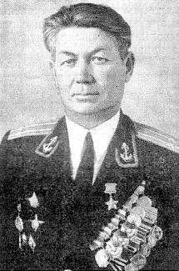
В 1945 году окончил Высшие офицерские курсы ВВС ВМФ, в 1952 году Военно-воздушную академию. С 1957 года полковник В. А. Бурматов - в запасе. Работал инженером-технологом на заводе им. Дегтярёва в городе Ковров Владимирской области. Умер 27 октября 1986 года.
Награждён орденами: Ленина, Красного Знамени (трижды), Отечественной войны 1-й степени, Красной Звезды (дважды), медалями "За боевые заслуги", "За оборону Ленинграда", "За оборону Советского Заполярья".

Slide 11
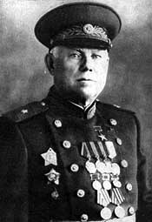
Василий Алексеевич Дегтярёв 21.12.1879 – 16.01.1949 конструктор стрелкового оружия
В рекордно короткие сроки было разработано и 29 августа 1941 года принято на вооружение 14,5-мм однозарядное противотанковое ружье Дегтярёва (ПТРД). В 1944 году приняты на вооружение и поставлены на производство модернизированные ручной и танковый пулеметы ДПМ и ДТМ. В конце войны и первые послевоенные годы были разработаны и приняты на вооружение ручной пулемет Дегтярева РПД-44 и ротный пулемет РП-46, в которых удалось отказаться от достаточно сложных и утяжелявших оружие дисковых магазинов (применявшихся в ДП, ДА, ДТ) и перейти на ленточное питание (принцип, который применяется и в самых современных образцах). Оружие, созданное Дегтярёвым, сыграло исключительную роль в укреплении оборонной мощи Советских Вооруженных Сил.

Slide 12
Василий Алексеевич Дегтярёв

Slide 13
Пулеметы ДП и ДТ
Крупнокалиберный пулемёт ДШКМ (СССР)

Slide 14
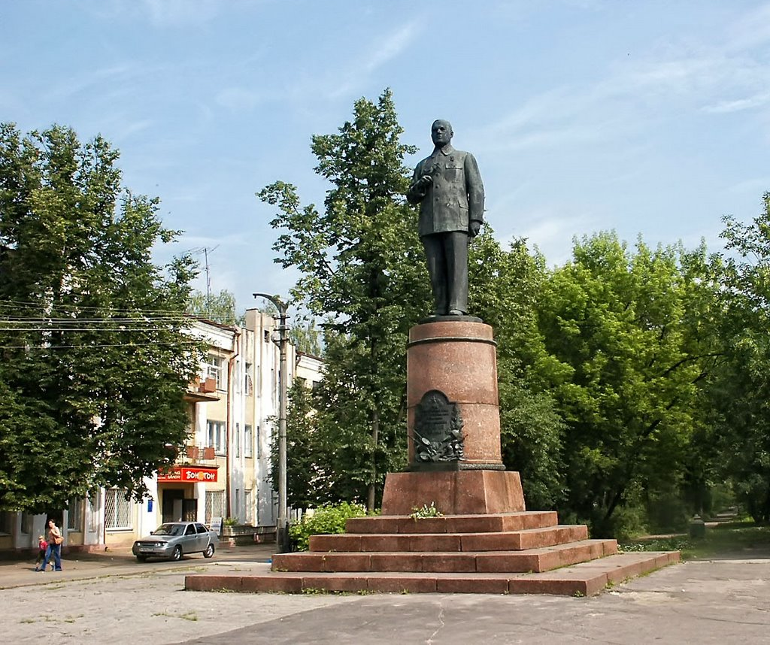
Памятник конструктору оружия В.А. Дегтярёву

Slide 15
Шпагин Георгий Семёнович 29.04.1897 - 06.02.1952 конструктор стрелкового вооружения
В 1939-1940 годах Шпагин создал новый пистолет-пулемёт ППШ-41, прославивший имя своего создателя и ставший основным ручным автоматическим оружием Красной Армии в годы Великой Отечественной войны.
Продолжал Г.С. Шпагин и конструкторскую работу. Им были созданы: 26-миллиметровый сигнальный (осветительный) пистолет Шпагина ОПШ-1, принятый на вооружение в 1943 году, его существенно модернизированный вариант СПШ-2 (1943 год); авиационная 40-миллиметровая ракетница (1944 год).

Slide 16
Памятник конструктору оружия Шпагину

Slide 17
Труженики тыла ковали Победу на заводах и фабриках Коврова

Slide 18
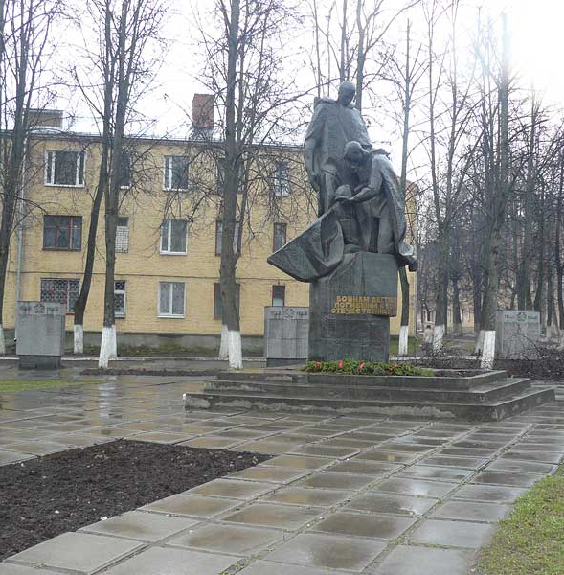
Памятники дегтярёвцам

Slide 20
